Slide 1

«Развитие речевого дыхания у детей с ООП»
Учитель-логопед: Креккер Т.Е.

Slide 2


Регулярные занятия дыхательной гимнастикой способствуют воспитанию правильного речевого дыхания с удлиненным постепенным вдохом, профилактике болезней дыхательных путей.
Правильное носовое дыхание способствует тренировке дыхательной мускулатуры, улучшает местное и мозговое кровообращение, препятствует разрастанию аденоидов, предохраняет от переохлаждения.

Slide 3
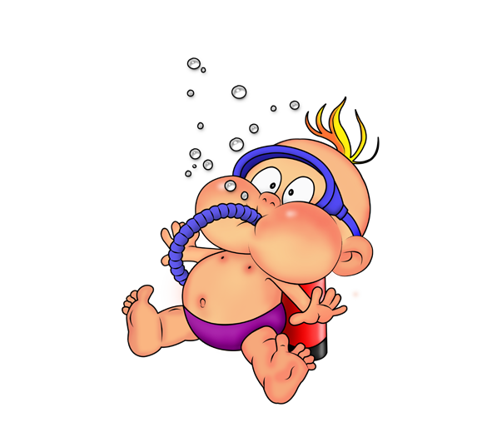
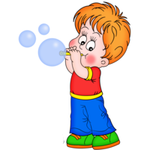
В дошкольном возрасте дыхательным упражнениям необходимо уделять особое внимание.
Правильное речевое дыхание – основа для нормального звукопроизношения, речи в целом. Некоторые звуки требуют энергичного сильного выдоха, сильной воздушной струи.

Slide 4
Давайте поиграем.
1. «Дуть на бумажную салфетку». Можно вырезать из салфетки стрекоз или бабочек.
2. «Сдувать с ладошки кусочек ватки».
3. «Футбол». Для этого берется шарик от пинг – понга и ребенок должен «загнать» (подуть) шарик в ворота (в свои ладони, выставленные перед собой). Игра проводится за столом.
4. «Задуть свечу».
5. «Подуть на бумажный кораблик в воде».
6. «Дуть на горячий чай» (из цветной бумаги
красивые чашки, верху чашки белые тонкие полоски – пар).
7. «Лети бабочка» (яркие бумажные бабочки на нитке).
8. «Летите птички» (разноцветные птички, сложенные
из бумаги – оригами).

Slide 5
Выдох считается правильным только в том случае, когда:
Перед выдохом ребёнок делает вдох, глубокий и сильный, как говорят, набирает воздуха полную грудь.
Совершает выдох плавно, не толчками.
Во время выдоха губы не сжимает и не надувает щёки, а складывает их трубочкой.
Во время выдоха нельзя допускать, чтобы воздух у ребёнка выходил через нос, только через рот! В качестве эксперимента попробуйте зажать ноздри ребёнку пальцами, чтобы он сам почувствовал, как должен выходить воздух.
Выдыхать надо до тех пор, пока не закончится воздух.
Не разрешается добирать воздух короткими вдохами во время разговора и пения.

Slide 6

Игровые упражнения для развития физиологического и речевого дыхания.
«Задуй упрямую свечу» - в правой руке держать цветные полоски бумаги; левую ладонь положить на живот; вдохнуть ртом, надуть живот; затем длительно выдыхать, «гасить свечу».

Slide 7
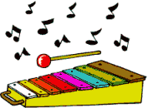

«Кто громче» - выпрямить спину, сомкнуть губы, указательный палец левой руки положить на боковую сторону носа, плотно прижимая левую ноздрю, глубоко вдохнуть правой ноздрей (рот закрыть) и произносить (выдыхать) «м-м-м», одновременно похлопывая указательным пальцем правой руки по правой ноздре (в результате получается длинный скандированный выдох); выполнить такие же действия, прижимая правую ноздрю.

Slide 8
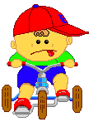

«Шину прокололи» - сделать легкий вдох, выдыхая, показать, как медленно выходит воздух через прокол в шине – «ш-ш-ш».

Slide 9
УДАЧИ НА ЗАНЯТИЯХ!

